Slide 1
Декоративно – прикладное искусство
Городецкая роспись

Slide 2
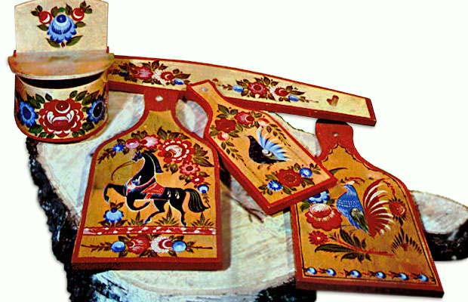
Чудо городецких мастеров

Slide 3
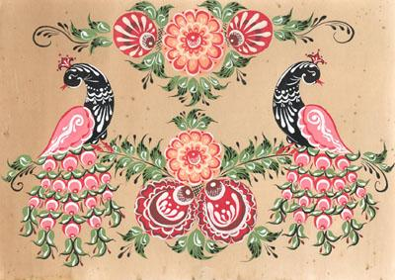
Чудо городецких мастеров

Slide 4
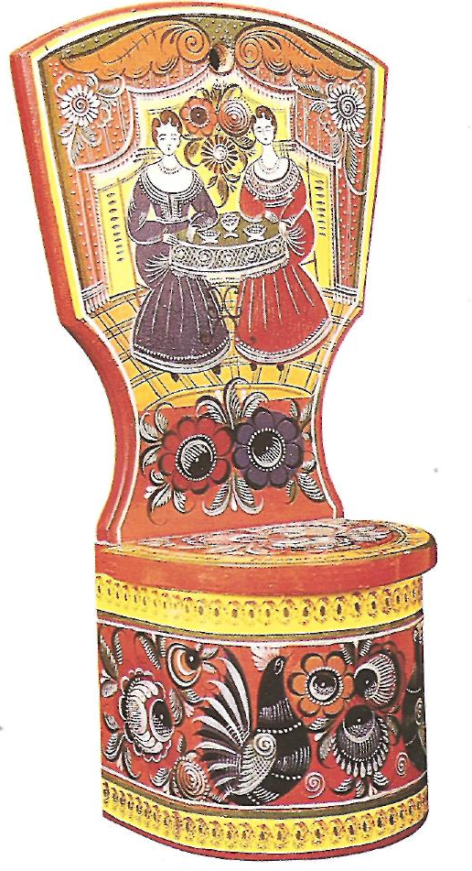
Чудо городецких мастеров Мастерицы. Настенная коробка

Slide 5
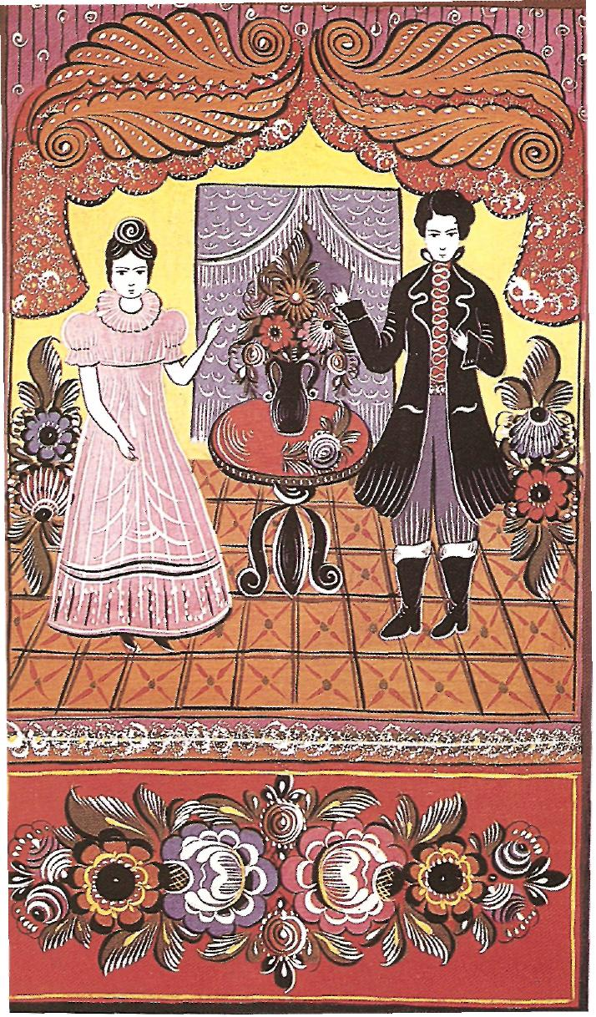
Чудо городецких мастеров Панно «Свидание»

Slide 6
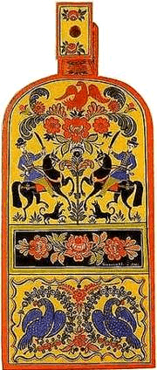
Чудо городецких мастеров Всадники. Донце прялки

Slide 7
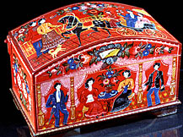
Чудо городецких мастеров Деревянная шкатулка

Slide 8
Элементы городецкой росписи розан

Slide 9
Элементы городецкой росписи купавка

Slide 11
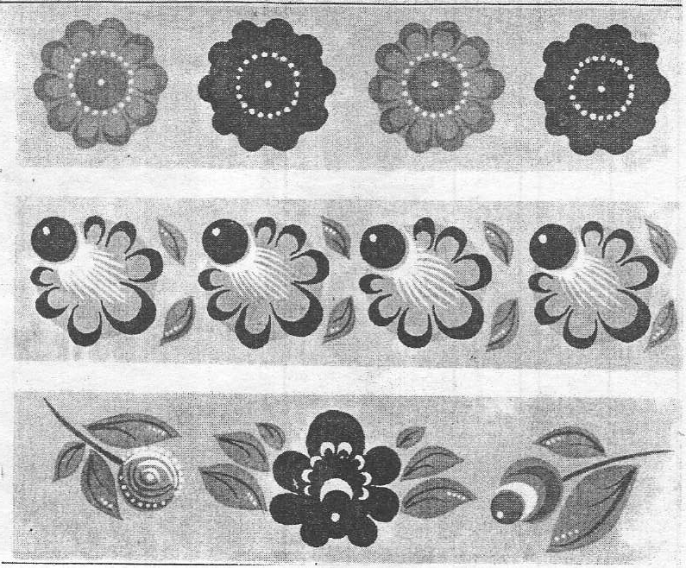
Элементы городецкой росписи растительный орнамент в полосе

